Slide 1
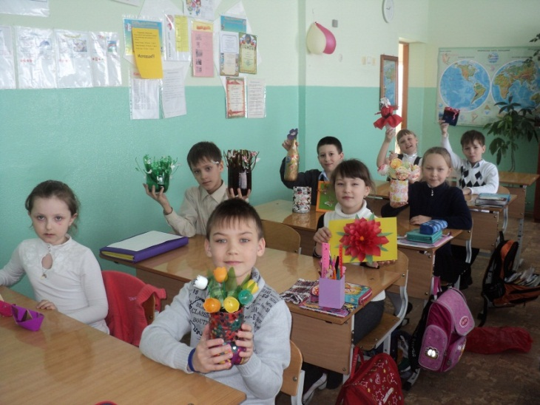
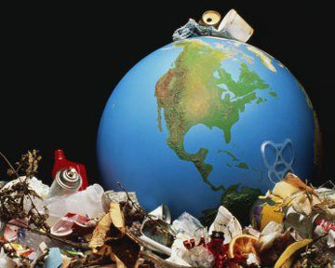
Вторая жизнь твёрдых бытовых отходов
Работу выполнили
Ученицы 3Б класса
МАОУ СОШ №7
Козлова Анна
Янковчук Полина
Руководитель:
Тетюева Н.В.

Slide 2
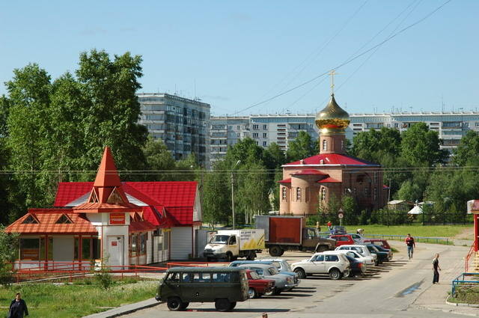
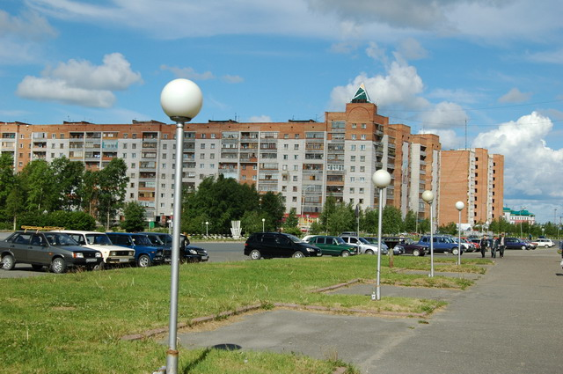
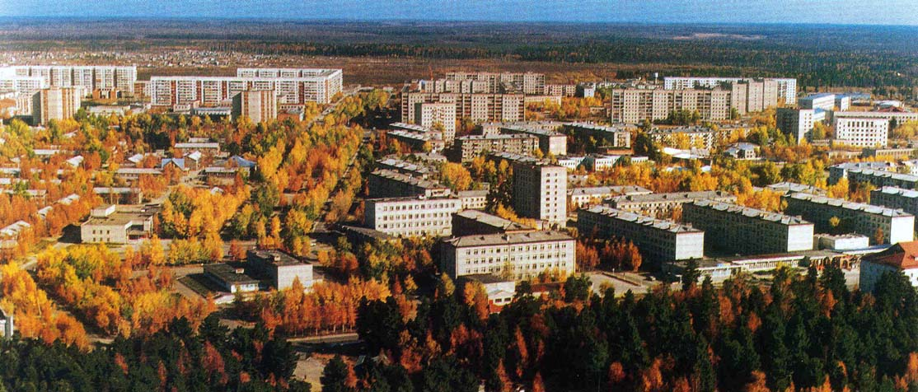

Slide 3
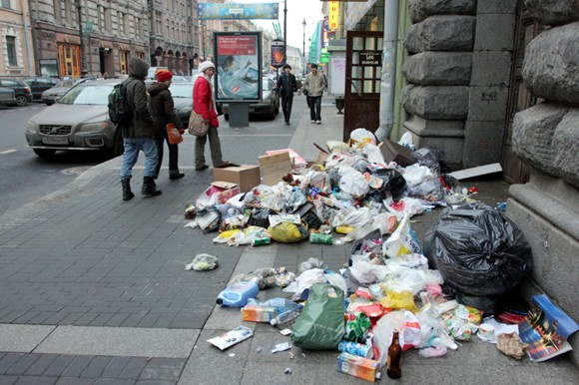
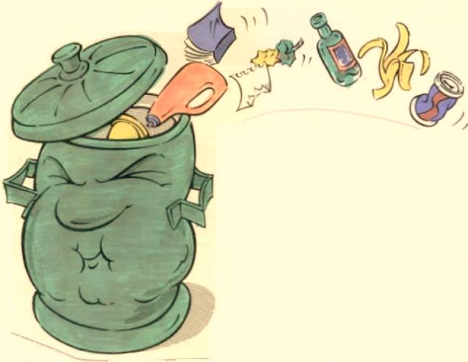
Гипотеза:
А может быть мусору можно дать «вторую жизнь»?

Slide 4
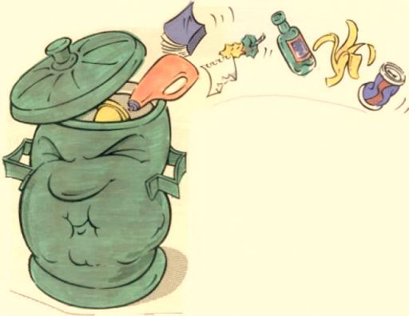
Цели проекта:
Узнать всё о способах утилизации мусора.
Научиться через практическую работу находить полезное применение бытовому мусору, тем самым внести свой посильный вклад в частичную утилизацию и сокращению мусорных свалок.

Slide 5
Задачи:
выявить, каких бытовых отходов больше всего в классе и дома;
выяснить, какие отходы разлагаются быстрее;
познакомиться со способами «борьбы» с бытовым мусором, а именно с самым безопасным способом утилизации; вторичное использование мусора.
освоить новые технологии работы с различным бросовым материалом;
изготовить полезные изделия из бытового мусора.

Slide 6
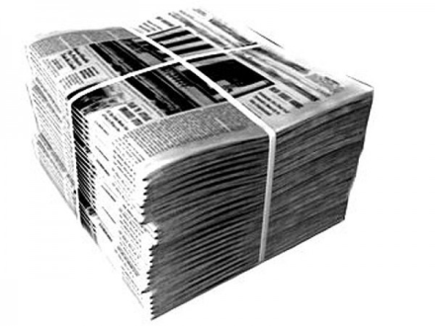
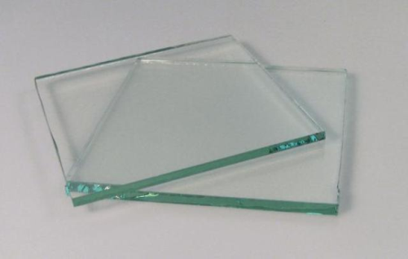
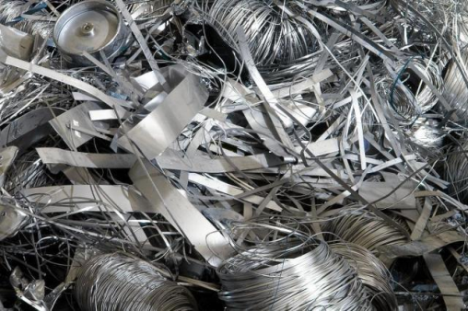
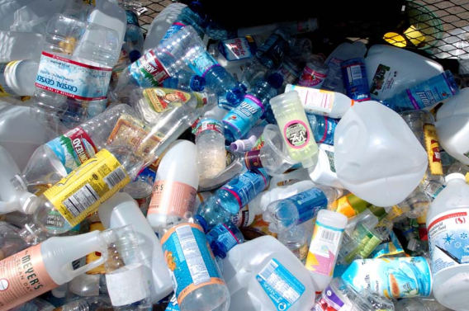
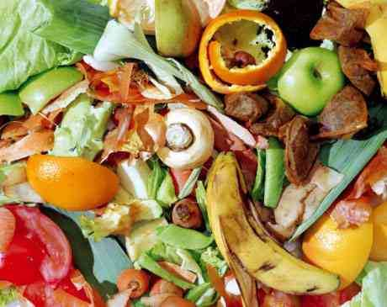
СТЕКЛО
МАКУЛАТУРА
Твёрдые бытовые отходы
МЕТАЛЛ
ПЛАСТИК
ПИЩЕВЫЕ ОТХОДЫ

Slide 7
Проблема бытового мусора актуальна для всех стран мира.
200 тыс. лет до н.э.
Первые мусорные кучи из костей животных и обломков каменных орудий
1315 год
1775 год
После долгого перерыва в Париже возобновился вывоз мусора.
В Лондоне появились первые мусорные баки.
400 тыс. лет до н.э.
В Афинах основана первая в истории муниципальная свалка.
1388 год
200 год
В Риме возникла городская служба по уборке мусора.
Английский парламент запретил бросать мусор на улицы.

Slide 8
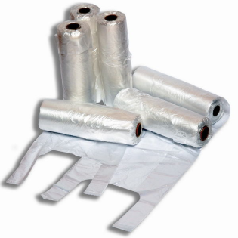
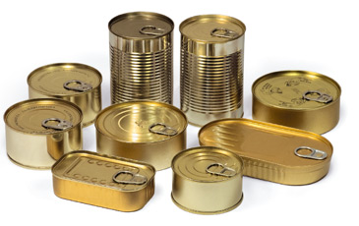
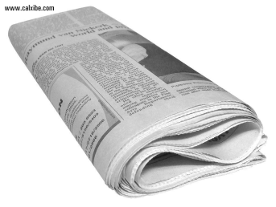
Для разложения бытовых отходов требуется очень много лет:
Стеклянная бутылка
Окурки
один миллион лет
Пластиковые бутылки
1 - 5 лет
Огрызок яблока
от 500 до 1000 лет
Консервные банки
1-2 месяца
Полиэтиленовый пакет
50 - 80 лет
Апельсиновая или банановая кожура
Газета
10-20 лет
Изделия из пластмасс
2-4 недели
2 - 5 недель
100 лет

Slide 9
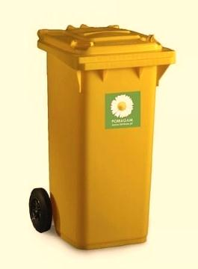
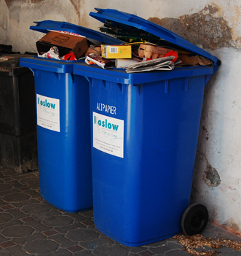
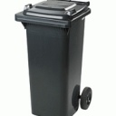
1) газеты
2) журналы
3) картонные коробки
1) банки
2) бутылки
3)пластиковую, бумажную, металлическую упаковку
дискеты, пустые зажигалки, фото, резина, товары личной гигиены, просто сор, цветные салфетки, мешки от пылесоса, кухонные тряпки, окурки.
биоразлагаемые отходы пищевого происхождения.

Slide 10
Вывод: Дома больше всего накапливается бытового мусора (бумага, пластмасса, пищевые отходы) В школе в основном накапливается бумага.
 | Бумага |  | Пластмасса |  | Стекло |  | Пищевые отходы |  | Ткань кожа и т.д.
День недели | Дом | Школа | Дом | Школа | Дом | Школа | Дом | Школа | Дом | Школа
Понедельник | + | - | + | - | + | - | + | - | - | -
Вторник | + | + | + | - | - | - | + | - | + | -
Среда | - | + | + | - | - | - | + | - | - | -
Четверг | - | + | + | - | - | - | + | - | - | -
Пятница | - | + | - | - | + | - | + | + | - | -
Суббота | - | - | + | - | - | - | + | - | - | -
Воскресенье | - | - | + | - | + | - | + | - | - | -

Slide 11
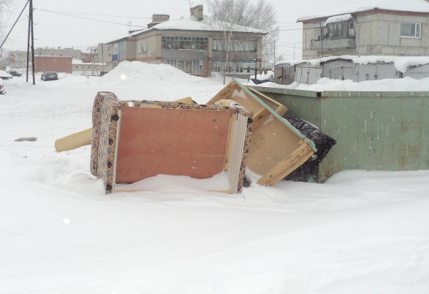
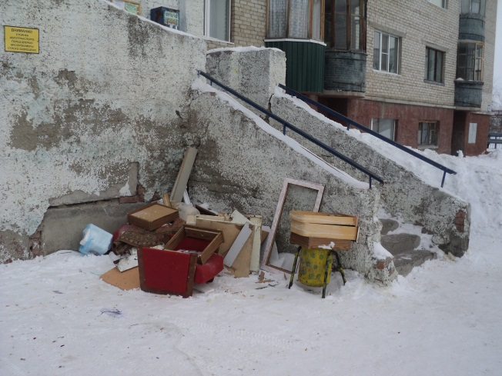
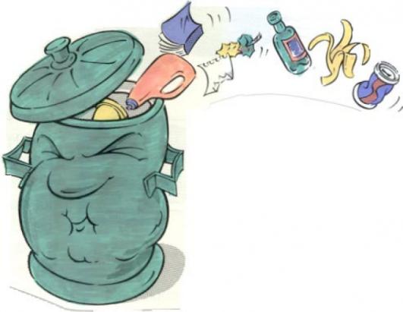

Slide 12
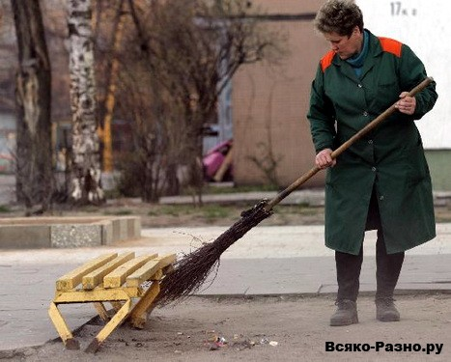
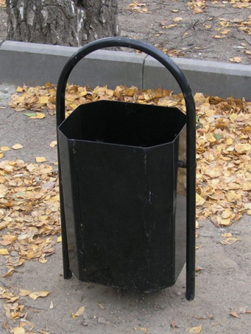
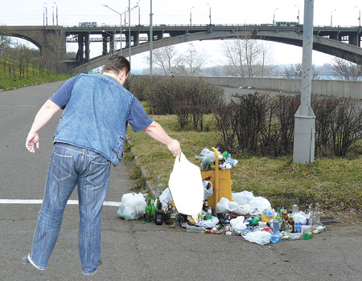

Slide 13
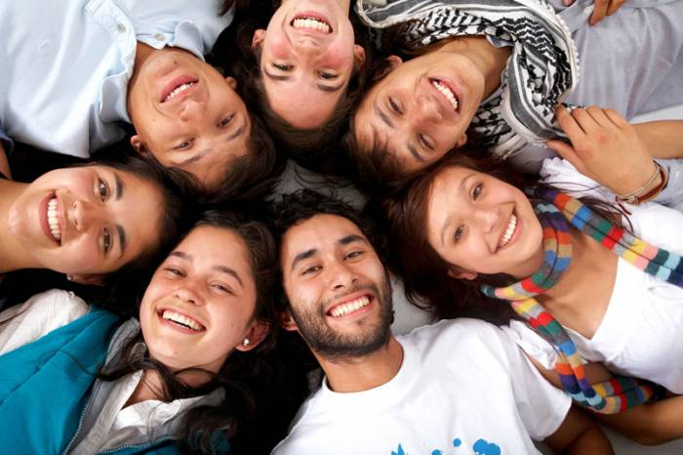
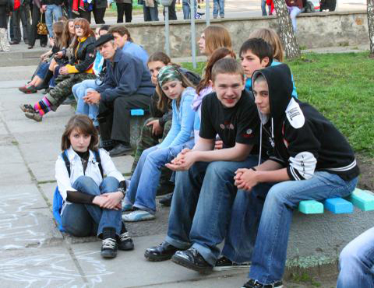

Slide 14
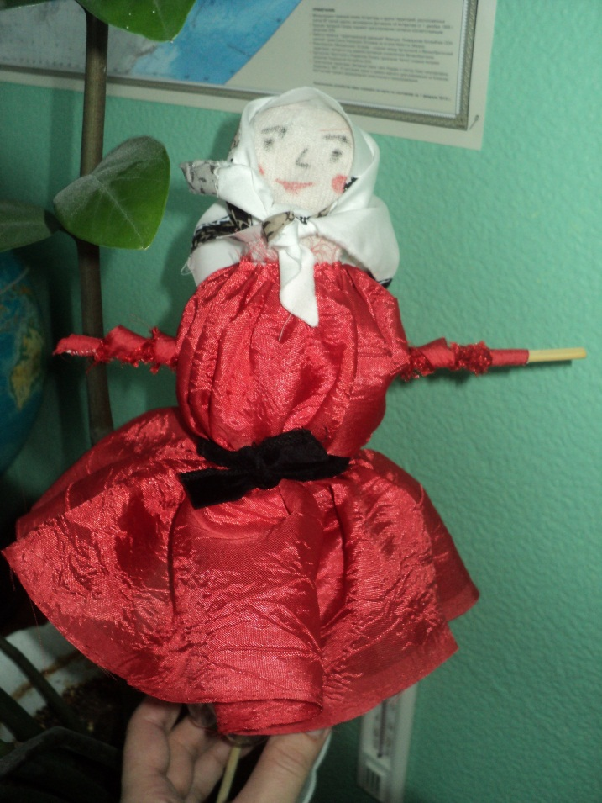
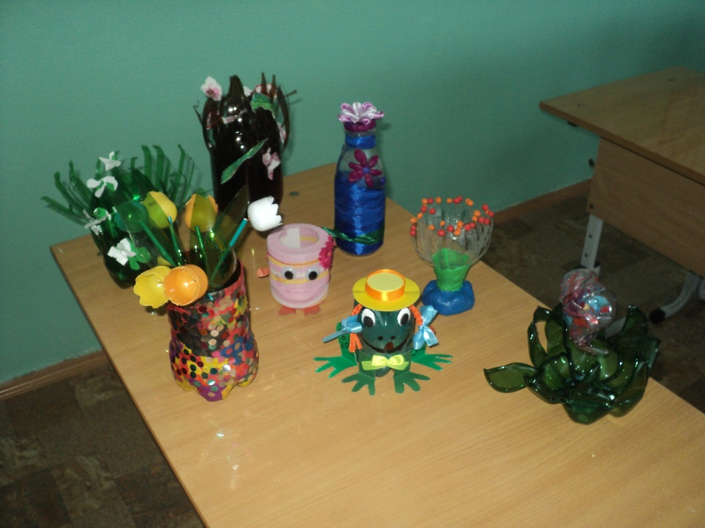
Пластик и ткань

Slide 15
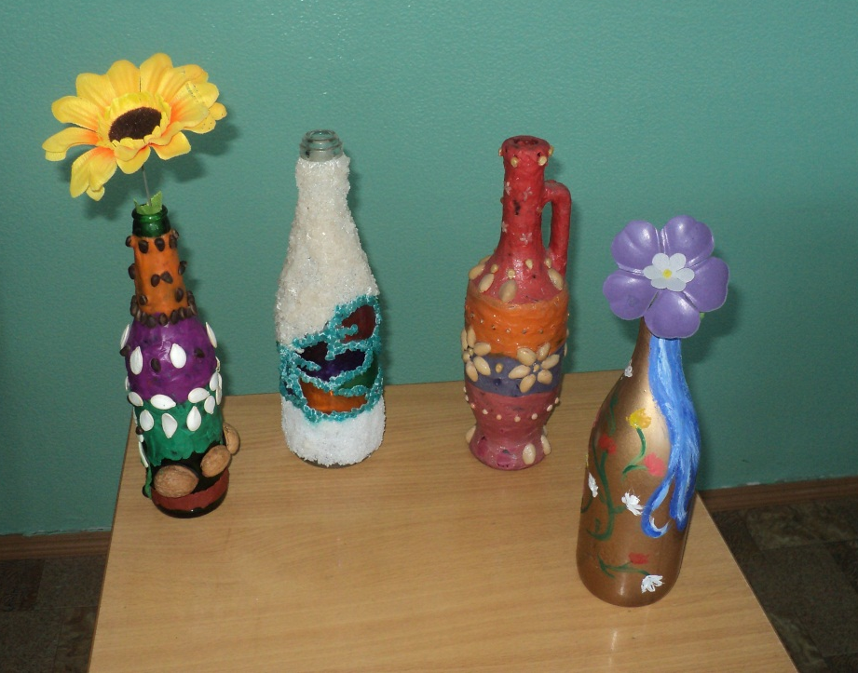
Стекло

Slide 16
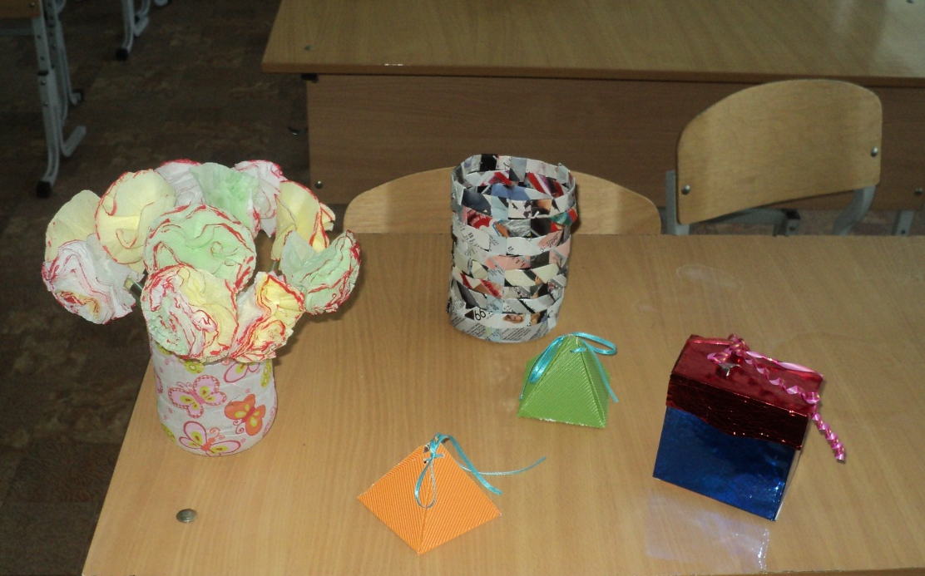
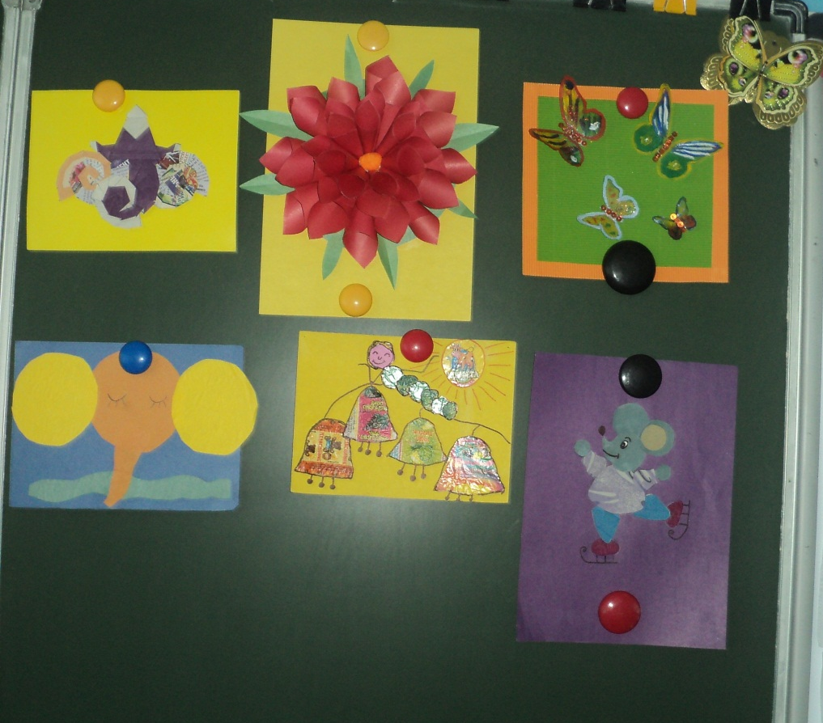
Макулатура

